Slide 1
Εξέλιξη Βάσεων Δεδομένων και Συντήρηση Εξαρτώμενων Εφαρμογών μέσω Επανεγγραφής Ερωτήσεων
Πέτρος Μανούσης
University of Ioannina, Greece

Slide 2
Problem definition
Changes on a database schema may cause
inconsistency in applications that use that database,
is there a way to regulate that?
If there is such a way of accepting or rejecting a
change, could we satisfy it by rewriting the
database schema?
If there are conflicts between the applications on
acceptance or rejection of a change, is there a
possibility of satisfying both?
Notes:
Οι αλλαγές στο σχήμα μιας βάσης μπορούν να επηρεάσουν της εφαρμογές που σχετίζονται με αυτή τη βάση, με τέτοιο τρόπο που είτε θα είναι ασυνεπείς ως προς τα αποτελέσματα που εμφανίζουν, είτε δε θα μπορούν καν να εμφανίσουν αποτελέσματα.
Υπάρχει τρόπος ώστε αυτές οι αλλαγές να γίνονται κάτω από κάποιο έλεγχο από το διαχειριστή του συστήματος?
Αν υπάρχει μπορεί με κάποιο γρήγορο τρόπο ο διαχειριστής να έχει αυτές τις αλλαγές που θα χρειαστούν?
Αν υπάρχουν συγκρούσεις σχετικά με την αποδοχή ή μη κάποιας αλλαγής από τις εφαρμογές που χρησιμοποιούν τη βάση, υπάρχει δυνατότητα να ικανοποιηθούν όλοι?

Slide 3
Our approach
We are going to present you a method that contains 3
steps:
Status Determination
Path Check
Rewrite

Slide 4
Background
Message propagation
Path check
Rewriting
Experiments and Results
Background
Notes:
Αρχικά θα δούμε κάποια στοιχεία που θα μας βοηθήσουν να κατανοήσουμε τι θέλουμε να κάνουμε στη συνέχεια.

Slide 5
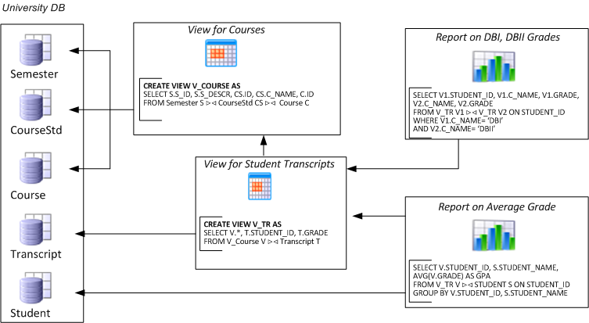
Database and queries
5
Notes:
Παρουσιάζεται μια βάση δεδομένων που περιέχει 5 tables και 2 views και χρησιμοποιείτε από 2 queries.
5

Slide 6
Data-centric Ecosystem
6
Notes:
Θεωρούμε πως στο οικοσύστημά μας ανοίκουν εκτός από τις πληροφορίες που μπορούμε να αντλήσουμε από το dbms που έχουμε και εφαρμογές που χρησιμοποιούν τη βάσης με τις ερωτήσεις που κάνουν.
6

Slide 7
Evolving data-centric ecosystem
Add exam year
7
Notes:
Μια από τις αλλαγές που μπορούν να συμβούν σε ένα dbms είναι η εισαγωγή νέας στήλης σε κάποιο table. Τι αντίκτυπο έχει η εισαγωγή μιας νέας στήλης σε κάποιο table στο οικοσύστημά μας?
7

Slide 8
Evolving data-centric ecosystem
Remove CS.C_NAME
8
Notes:
Ομοίως τι αντίκτυπο έχει η διαγραφή μιας column από το selection μιας view, για τις εφαρμογές που χρησιμοποιούν αυτή τη view?
8

Slide 9
Evolving data-centric ecosystem
Remove CS.C_NAME
Which parts are affected?
Add exam year
9
Notes:
Όπως παρατηρούμε από τις προηγούμενες αλλαγές επηρεάζεται η άλλη view αλλά και τα 2 query που χρησιμοποιούν τη βάση του παραδείγματος.
9

Slide 10
Evolving data-centric ecosystem
Remove CS.C_NAME
Structure invalid
Semantically
Add exam year
How are they affected?
10
Notes:
Για παράδειγμα η query πλέον δε μπορεί να χρησιμοποιηθεί μιας και η στήλη που χρησιμοποιούσε στο where αλλά και στα αποτελέσματα που παρουσίαζε στους χρήστες πλέον δεν υπάρχει.
10

Slide 11
Problem definition
Changes on a database schema may cause
inconsistency in applications that use that database,
is there a way to regulate that?
If there is such a way of accepting or rejecting a
change, could we satisfy it by rewriting the
database schema?
If there are conflicts between the applications on
acceptance or rejection of a change, is there a
possibility of satisfying both?
Notes:
Ας δούμε το πρώτο από τα ερωτήματα που τέθηκαν.

Slide 12
Policy-driven evolution
Remove CS.C_NAME
Block deletion
Propagate addition
Add exam year
Can we regulate the propagation of the events?
12
Notes:
Μπορούμε με κάποιο τρόπο να καθορίσουμε πως θέλουμε να αποδεχθούμε την αλλαγή που αναφέρεται στην προσθήκη της νέας στήλης στο table και να απορίψουμε τη διαγραφή από τα εξαγώμενα αποτελέσματα της view?
12

Slide 13
Background
Message propagation
Path check
Rewriting
Experiments and Results
Message propagation
13

Slide 14
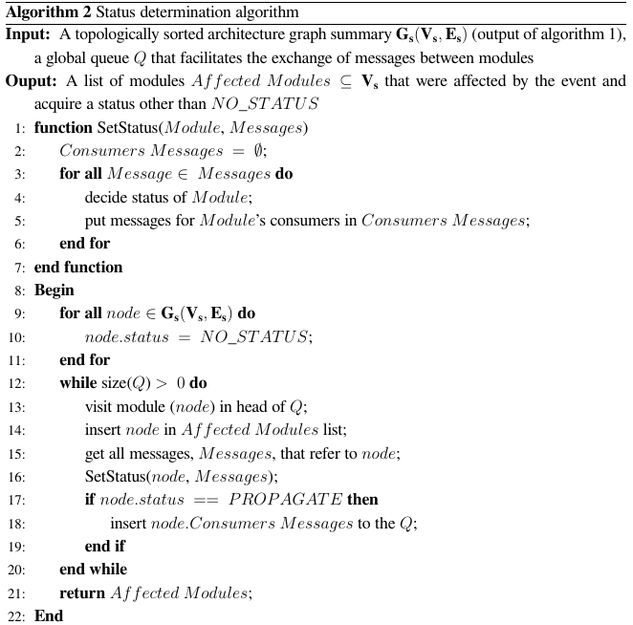
Message propagation algorithm

Slide 15
Our approach
Model data-centric ecosystems with Architecture Graphs
Mechanism for propagating evolution events on the graph, based on
Graph structure & semantics
Types of evolution events
Policies that regulate the message flooding
Guarantee the termination of the events propagation
15
Notes:
Χρησιμοποιούμε ένα γράφο ο οποίος αποτελεί αναπαράσταση του οικοσυστήματός μας και χρησιμοποιούμε μηχανισμούς που με βάση τις πολιτικές που καθορίζουμε επιτρέπουν ή όχι τις όποιες αλλαγές δοκιμάζει να κάνει ο χρήστης στο οικοσύστημά του, πριν την υλοποιήσει στην πραγματικότητα.
Βάζουμε policies ώστε να καθορίσουμε τον τρόπο συμπεριφοράς (αποδοχής δηλαδή ή μη) των αλλαγών αυτών. Πχ δεχόμαστε την προσθήκη νέας column στη view αλλά απορρίπτουμε τη διαγραφή στην query.
15

Slide 16
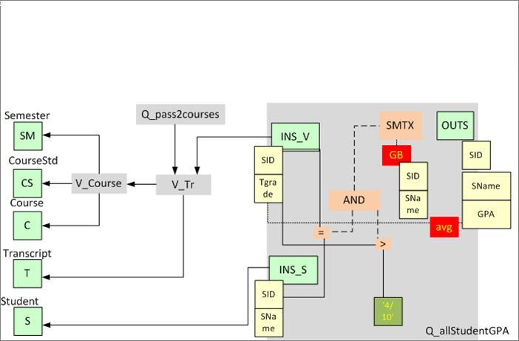
Architecture Graph
SELECT V.STUDENT_ID, S.STUDENT_NAME, AVG(V.TGRADE) AS GPA
FROM V_TR V  STUDENT S ON STUDENT_ID
WHERE V.TGRADE > 4 / 10
GROUP BY V.STUDENT_ID, S.STUDENT_NAME
Modules and Module Encapsulation
16
Notes:
Είναι ένας γράφος του οποίου τα κομμάτια αναπαριστούν τα δομικά στοιχεία του οικοσυστήματος. Εδώ βλέπουμε ειδικότερα ένα από αυτά τα δομικά στοιχεία, μια query που δίνει το μέσο όρο των επιτυχημένων μαθημάτων των φοιτητών του πανεπιστημίου. Μπορούμε να παρατηρήσουμε τα κύρια στοιχεία του που είναι τα σημεία εισόδου πληροφορίας που ξεχωρίζουμε με το INS και συνδέονται στο δομικό στοιχείο που παρέχει αυτή την πληροφορία, το σημείο εξόδου πληροφορίας που δηλώνει τι αποτελέσματα προσφέρει αυτό το δομικό στοιχείο στους χρήστες του και τέλος την εσωτερική του διαρρύθμιση που ουσιαστικά υποδηλώνει τα φίλτρα που θέλει ο χρήστης να χρησιμοποιήσει πάνω στην πληροφορία αυτή (για παράδειγμα το tgrade > 4/10)
16

Slide 17
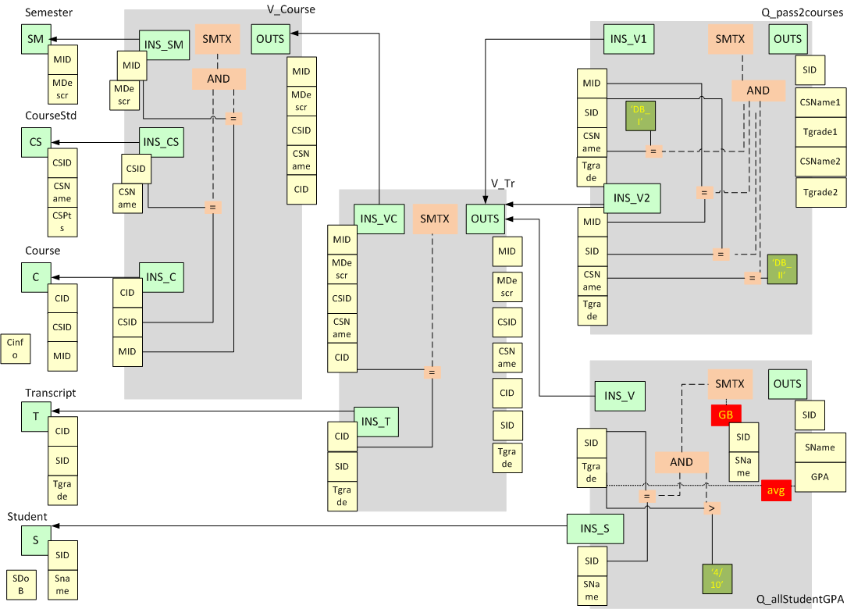
University E/S Architecture Graph
17
Notes:
Η πλήρης ανάπτυξη των δομικών στοιχείων του οικοσυστήματός μας είναι η ακόλουθη.
17

Slide 18
Annotation with Policies
On attribute deletion Then block
On attribute addition Then propagate
Status Determination
18
Notes:
Στις επικείμενες αλλαγές που συναντήσαμε νωρίτερα μπορούμε να δούμε ποια είναι τα επηρεαζόμενα δομικά στοιχεία αλλά και τα σημεία στα οποία αυτά επηρεάζονται. Αυτά τα σημεία είναι τα σημεία στα οποία θα πρέπει να ορισθούν πολιτικές για τις οποιεσδήποτε αλλαγές.
18

Slide 19
Implementation problems
How do we guarantee that when a change occurs at the source nodes of the AG, this is correctly propagated to the end nodes of the graph?
We notify exactly the nodes that should be notified
The status of a node is determined independently of how messages arrive at the node
Without infinite looping
Q
V1
V2
R
19
Notes:
Προβλήματα που είχαν λυθεί αλλά δεν είχαν υλοποιηθεί και αποτέλεσαν κομμάτι της δουλειάς αυτού του μεταπτυχιακού

Slide 20
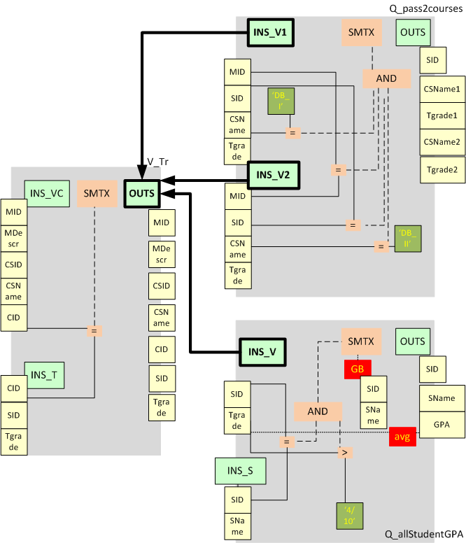
Propagation mechanism
Modules communicate with each other via a single means: the schema of a provider module notifies the input schema of a consumer module when this is necessary
Propagation
At the module level
Intra-module level
20
Notes:
Ενώ υπάρχει αλλαγή σε ένα module αν κάποιος από τους consumers του σχήματος δεν συνδέεται με αυτήν, δε λαμβάνει κάποια ειδοποίηση. Για παράδειγμα μια αλλαγή στη v_tr view που λέει πως θα διαγραφή από το output schema της το cid, δε θα δημιουργήσει κανένα μήνυμα αφού ούτε η πρώτη αλλά ούτε η δεύτερη query το χρησιμοποιούν.
20

Slide 21
At the module level
Topologically sort the graph
Visit affected modules with its topological order and process its incoming messages for it.
Process locally the incoming messages
21
Notes:
Για τη διάδοση των μηνυμάτων χρησιμοποιούμε μια καθολική μεταβλητή σε αυτό το επίπεδο. Οι κόμβοι στέλνουν μηνύματα ο ένας στον άλλο εισάγοντάς τα σε μια ουρά την οποία όλοι μπορούν να δούνε.
Δεδομένου ότι ξέρουμε ποιοι είναι οι κόμβοι που επηρεάζονται από την αλλαγή (από τη χρήση της global queue για τη μετάδοση των μηνυμάτων) επισκεπτόμαστε μόνον αυτούς.
21

Slide 22
Module Level Propagation
Add Exam Year
22
Notes:
Ας δούμε ποιοί και με ποιά σειρά επιρεάζονται από την εισαγωγή μιας νέας στήλης στο table transcript του παραδείγματος.
22

Slide 23
Module Level Propagation
1
Add Exam Year
23
Notes:
Μιας και το transcript δεν έχει άλλον καταναλωτή παρά μόνο την view v_tr αυτή λαμβάνει το μήνυμα της εισαγωγής νέας στήλης (και μάλιστα το λαμβάνει στον αποδέκτη που σχετίζεται με το transcript).

Slide 24
Module Level Propagation
2
1
2
Add Exam Year
24
Notes:
Στη συνέχεια η v_tr τροφοδοτή τα 2 queries. Αυτά μπορεί να πει κανείς πως λαμβάνουν ταυτόχρονα την ειδοποίηση για την αλλαγή που έχει συμβεί. Όπως και πριν τα queries λαμβάνουν τις ειδοποιήσεις στα εισερχόμενα που σχετίζονται με την v_tr (okay η 1η query λαμβάνει 2 μηνύματα)
24

Slide 25
Message initiation
The Message is processed in one of the following schemata:
Output schema and its attributes if the user wants to change the output of a module (add / delete / rename attribute).
Semantics schema if the user wants to change the semantics tree of the module.
Finally, Messages are produced within the module for its consumers, containing the necessary parameters for its consumers.
25
Notes:
O χρήστηw του συστήματος κάνει αλλαγές που θα πρέπει να αφορούν είτε κάποιο από τα σχήματα εξόδου των δομικών στοιχείων είτε κάποια αλλαγή σε κάποιο semantics tree.
Ό,τι και αν είναι αυτό, το κατάλληλο σχήμα χρησιμοποιείται για την επεξεργασία του μηνύματος.
Τέλος δημιουργούνται τα κατάλληλα μηνύματα για τα δομικά στοιχεία που τροφοδοτούνται από αυτό το δομικό στοιχείο.
25

Slide 26
Within each module
A Message arrives at a module, through the
propagation mechanism, these steps describe
module's way of handling:
Input schema and its attributes if applicable, are probed.
If the parameter of the Message has any kind of connection
with the semantics tree, then the Semantics schema is probed.
Likewise if the parameter of the Message has any kind of
connection with the output schema, then the Output schema and
its attributes (if applicable) is probed.
Finally, Messages are produced within the
module for its consumers.s
Notes:
Έχουμε ένα σαφή ορισμό του πως θα ερωτηθούν τα επιμέρους σχήματα που αποτελούν κομμάτια ενός δομικού στοιχείου για το αν αποδέχονται ή όχι την αλλαγή.
Στο τέλος τις επεξεργασίας όλων των μηνυμάτων ενός module είμαστε βέβαιοι πως αυτό έχει το σωστό status μιας και έχουμε ταξινομίσει τα status και ένα μικρότερης ισχύος δε μπορεί να αντικαταστήσει ένα μεγαλύτερης ισχύος.

Slide 27
Theoretical Guarantees
At the inter-module level
Theorem 1 (termination). The message propagation at the inter-module level terminates.
Theorem 2 (unique status). Each module in the graph will assume a unique status once the message propagation terminates.
Theorem 3 (correctness). Messages are correctly propagated to the modules of the graph
At the intra-module level
Theorem 4 (termination and correctness). The message propagation at the intramodule level terminates and each node assumes a status.
27
Notes:
Επειδή ο γράφος μας είναι κατευθυνόμενος άκυκλος το θεώρημα 1 ισχύει.
Επειδή έχουμε ταξινομημένα τα status που μπορούν να λάβουν οι κόμβοι (με πρώτο το no_status, δεύτερο το propagate και τέλος το block), με οποιαδήποτε σειρά και αν έρθουν τα μηνύματα το status των module δεν αλλάζει σε κάποιο μικρότερης ισχύος. Αν είναι block θα μείνει ως το τέλος block.
Λόγο της τοπολογικής ταξινόμησης τα μηνύματα διαδίδονται στο γράφο όπως πρέπει.
Λόγο τις σειράς με την οποία διαδίδονται τα μηνύματα ο μηχανισμός μας τερματίζει και επιπλέον κάθε κόμβος μας έχει το σωστό status όπως περιγράψαμε παραπάνω.
27

Slide 28
Background
Message propagation
Path check
Rewriting
Experiments and Results
Path check
28

Slide 29
Problem definition
Changes on a database schema may cause
inconsistency in applications that use that database,
is there a way to regulate that?
If there is such a way of accepting or rejecting a
change, could we satisfy it by rewriting the
database schema?
If there are conflicts between the applications on
acceptance or rejection of a change, is there a
possibility of satisfying both?

Slide 30
Rewriting
Relation R
Relation R
View0
n
View0
View0
View1
View2
n
n
View1
View2
View2
Query1
Query2
n
Query1
Query2
View0 initiates a change.
Query2 rejects the change.
Query1 accepts the change.
30
Notes:
30
Query2 είναι blocker ενώ η query1 αποδέχεται την αλλαγή που ζήτησε η view0. Ζήτημα για εμάς είναι να ικανοποιηθούν και οι δύο συνθήκες.

Slide 31
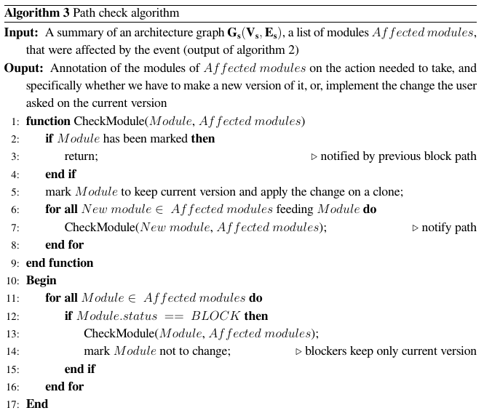
Path Check algorithm

Slide 32
Path Check
If there exists any Block Module we travel in reverse the Architecture Graph from blocker node to initiator of change
In each step we inform the Module to keep current version and produce a new one adapting to the change
We inform the blocker node that it should not change at all.
32
Notes:
Χρησιμοποιούμε έναν αναδρομικό αλγόριθμο που ξεκινάει από τον κόμβο που δεν αποδέχθηκε την αλλαγή και ενημερώνει όλους τους κόμβους του μονοπατιού ως τον αρχικό να κρατήσουν την τωρινή τους μορφή αλλά και να παράγουν αντίγραφό τους που θα αποτελέσει τμήμα του νέου μονοπατιού που θα πάει στους κόμβους που έχουν αποδεχτεί την αλλαγή. Εξαιτίας της αναδρομικότητας μπορούμε κάθε φορά να ελέγχουμε αν κάποιος κόμβος έχει ενημερωθεί και αν κάτι τέτοιο ισχύει να τότε όλο το μονοπάτι από αυτόν προς τον αρχικό πάει να πει πως έχει ενημερωθεί. Κάτι τέτοιο κάνει τον αλγόριθμο σχετικά οικονομικό ως προς το μέγεθος του χρόνου.
32

Slide 33
Path Check
Relation R
View0
View1
View2
Query1
Query2
33
Notes:
Επιστρέφοντας στο παράδειγμα, ο Query2 αποτελεί την αφετηρία του path check
33

Slide 34
Path Check
Query2 starts Path Check algorithm
Searching which of his providers sent him the message and notify him that he does not want to change
Relation R
View0
View1
View2
Query1
Query2
34
Notes:
Ο query2 ψάχνει τον τροφοδότη του για να τον ενημερώσει πως δεν επιθυμεί να αλλάξει μορφή.
34

Slide 35
Path Check
View2 is notified to keep current version for Query2 and produce new version for Query1
Relation R
View0
View1
View2
Query1
Query2
35
Notes:
Επόμενος κόμβος είναι ο View2
35

Slide 36
Path Check
View0 is notified
To keep current version for Query2 and
Produce new version for Query1
Relation R
View0
View1
View2
Query1
Query2
36
Notes:
Τέλος ο κόμβος που έκανε την αρχικοποίηση και αποτελεί τον τερματισμό του αλγορίθμου path check και είναι ο κόμβος View0.
36

Slide 37
Path Check
We make sure that Query2 will not change since it is the blocker
Relation R
View0
View1
View2
Query1
Query2
37
Notes:
Σιγουρεύουμε πως ο κόμβος που άσκησε βέτο δε θα αλλάξει.
37

Slide 38
Problem definition
Changes on a database schema may cause
inconsistency in applications that use that database,
is there a way to regulate that?
If there is such a way of accepting or rejecting a
change, could we satisfy it by rewriting the
database schema?
If there are conflicts between the applications on
acceptance or rejection of a change, is there a
possibility of satisfying both?

Slide 39
Background Information
Message propagation
Path check
Rewriting
Experiments and Results
Rewriting
39

Slide 40
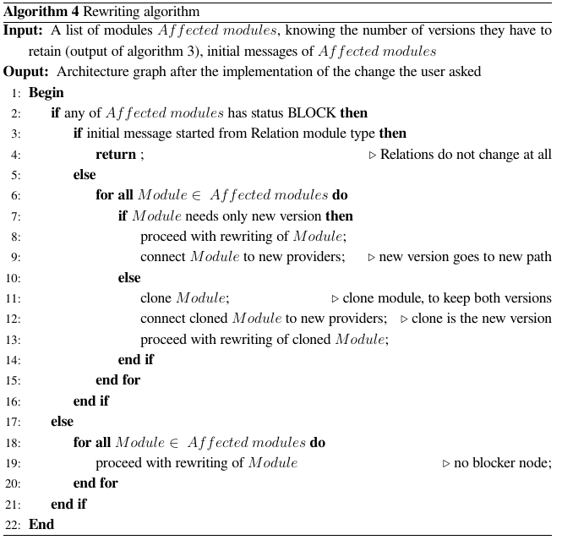
Rewriting algorithm

Slide 41
Rewriting
If there is no Block, we perform the rewriting.
If there is Block and the initiator of the change is a relation we stop further processing.
Otherwise:
We clone the Modules that are part of a block path and were informed by Path Check and we perform the rewrite on the clones
We perform the rewrite on the Module if it is not part of a block path.
41
Notes:
Δεδομένων των αρχικών μηνυμάτων που έχουμε διατηρήσει και της ενημέρωσης που έχουν λάβει τα modules του γράφου που μας αφορούν πλέον μπορούμε να ξαναγράψουμε τα modules ώστε να πραγματοποιηθούν οι αλλαγές που ζήτησε ο χρήστης. Εδώ φροντίζουμε να ενώνουμε τους νέους κόμβους στα νέα μονοπάτια ενώ τις ήδη υπάρχουσες μορφές που πρέπει λόγο ενός block να διατηρηθούν τις αφήνουμε ανεπηρέαστες.
Σημείωση: δεν κάνουμε επανεγγραφή όταν έχουμε φάει block σε αλλαγή που ξεκίνησε από relation (δεν παρέχουμε multiple versions) για τα δεδομένα των tables όπως κάνουμε με τις views που δεν έχουν κόστος χώρου.
41

Slide 42
Rewriting
Relation R
Keep current& produce new
Relation R
View0
Keep current& produce new
n
View0
View0
View1
View2
n
n
View1
View2
View2
Query1
Query2
n
Query1
Query2
Keep only current
42
Notes:
Κλώνος της view0 & της view2, αφήνοντας τις αρχικές τους εκδόσεις απείραχτες για την query2. Οι view 1 & query 1 αποδέχτηκαν την αλλαγή οπότε την κάνουμε πράξη απευθείας επάνω στην υπάρχουσα μορφή τους. Τέλος η query 2 που είχε σημειωθεί από το message propagation να διατηρήσει την υπάρχουσα μορφή της, παρέμεινε απείραχτη.
42

Slide 43
Background Information
Message propagation
Path check
Rewriting
Experiments and Results
Experiments and results
43

Slide 44
Experimental setup
University database ecosystem (the one of we used in previous
slides, consisted of 5 relations, 2 view and 2 queries)
TPC-DS ecosystem (consisted of 15 relations, 5 views and 27
queries) where we used two workloads of events
For both ecosystems: propagate all policy and mixture policy
(20% blockers)
Measurements: effectiveness & cost
Notes:
Χρησιμοποιήσαμε σε ένα δημοφιλές workbench το tpc-ds στην έκδοση 1.1 που βγήκε τον Απρίλιο του 2012.
Στο tpc-ds χρησιμοποιήσαμε 2 ειδών workloads, ένα που είχε να κάνει κυρίως με tables και ένα δεύτερο που είχε να κάνει κυρίως με views.

Slide 45
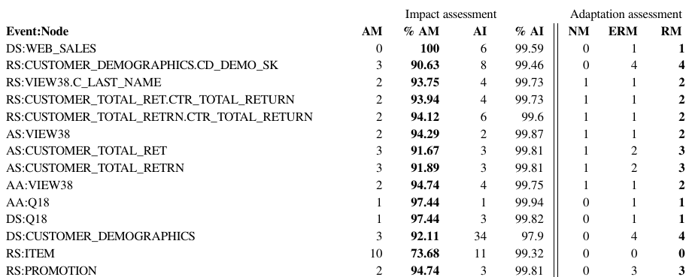
Impact & adaptation assessment for TPC-DS
Notes:
Μπορούμε να παρατηρήσουμε το πόσο κέρδος έχει ο χρήστης που χρησιμοποιεί το εργαλείο αυτό.

Slide 46
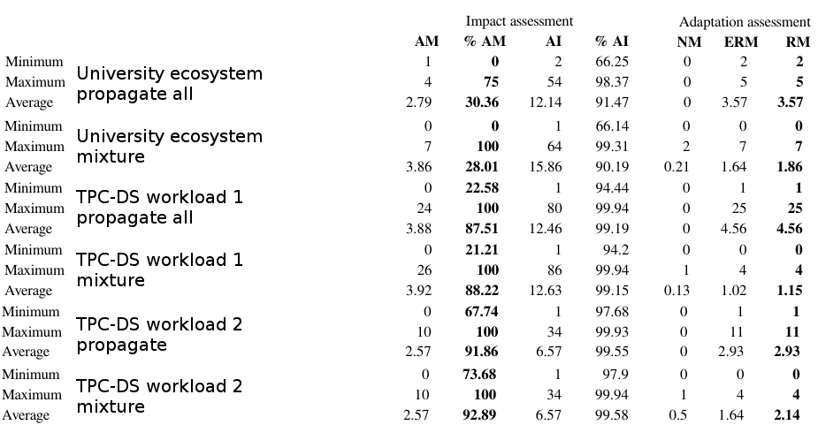
Impact & adaptation assessment

Slide 47
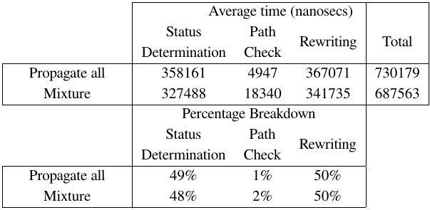
Cost analysis
The results of TPC-DS
ecosystem in workload 1
Path check nearly no cost at all,
but in 20% blockers doubled its
value

Slide 48
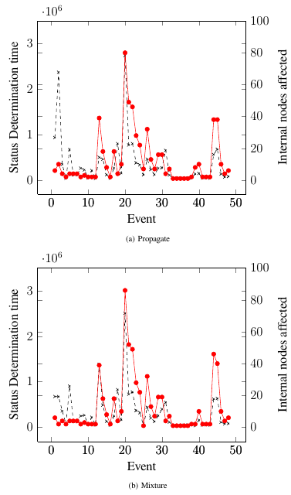
Status Determination Cost
Slightly slower time in mixture
mode due to blockers.
Notes:
Μπλε γραμμή είναι ο χρόνος, κόκκινη οι επιρεασμένοι κόμβοι.

Slide 49
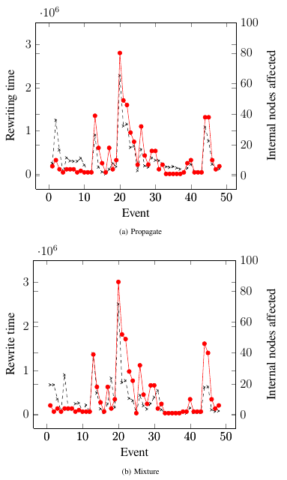
Rewrite Cost
Due to blockers and workload
containing mostly relation
changes, we have no rewrites in
mixture mode in a set of events

Slide 50
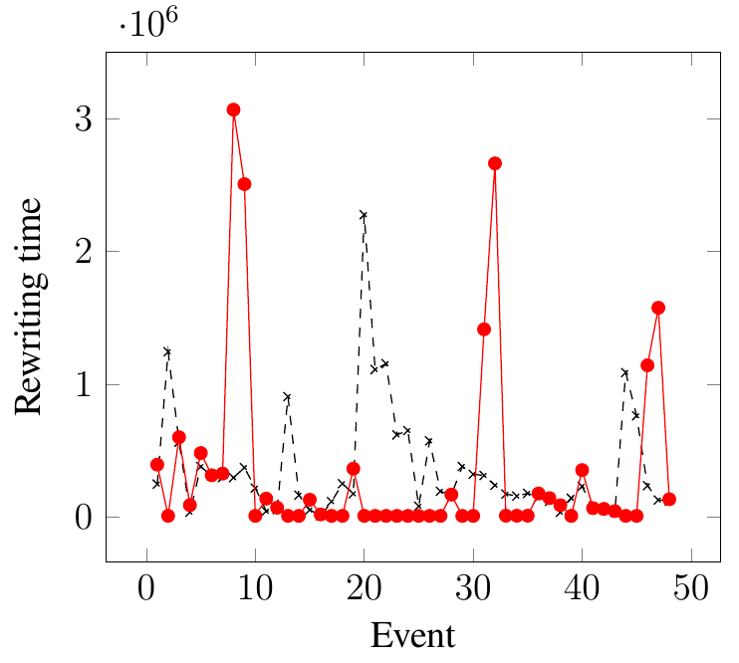
Rewrite time comparison
Picks of red are due to cloning
of modules.
Bottoms of red are due to
blockers at a relation related
event.

Slide 51
Lessons learned #1
Users gain up to 90% of effort.
Even in really cohesive environments users gain at least 25% of
effort.
When all modules propagate changes 3.5 modules rewrite
themselves on average.

Slide 52
Lessons learned #2
In “popular” modules our method takes great time compared to
unpopular ones.
Module cloning costs.
But since the time is measured in nanoseconds this is not big deal

Slide 53
Thank you
Any question?
53

